Slide 1
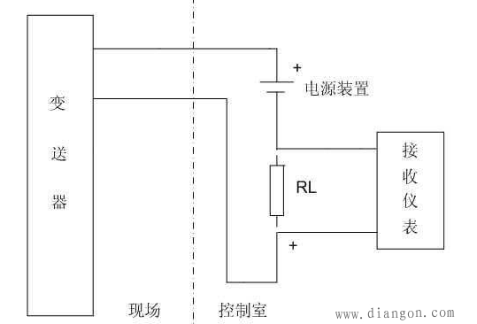
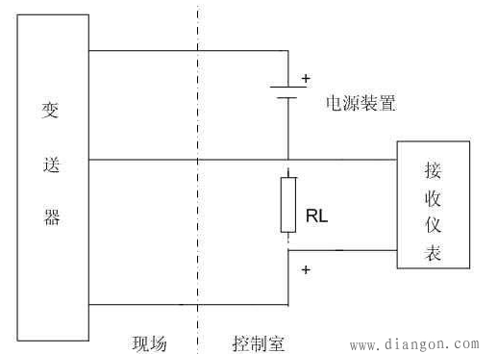
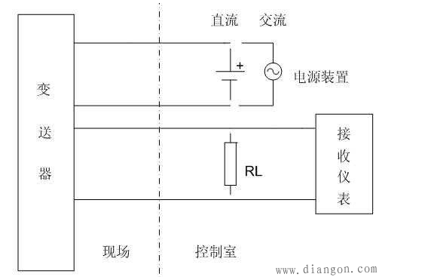
TwinCAT EL3xxx
传感器共有：
两线制：一端接电源24V，一端信号+
三线制：一端接电源24V，一端信号+，一端信号-和0V公用
四线制：一端接电源24V，一端信号+，一端信号-，一端公用

Slide 2
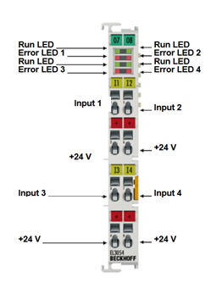
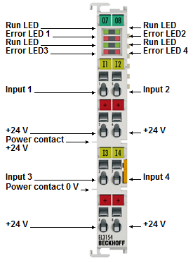
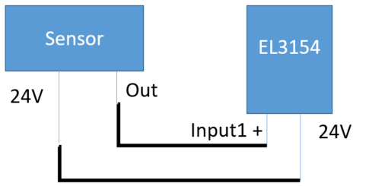


TwinCAT EL3xxx
两线制传感器选型推荐：
EL3174：（16bit）
-10/0…+10 V, -20/0/+4…+20 mA
EL3054 (12bit)
4…20 mA
EL3154 (16bit)
4…20 mA
传感器
传感器

Slide 3
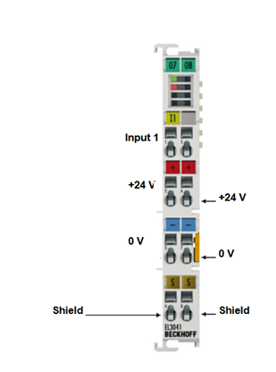
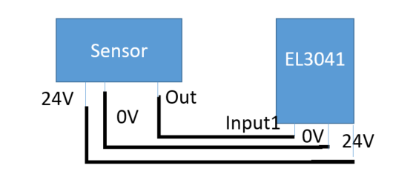
TwinCAT EL3xxx
三线制传感器选型推荐：
EL3041 (12bit)
0…20 mA
EL3141 (16bit)
0…20 mA
EL3051 (12bit)
4…20 mA
EL3151 (16bit)
4…20 mA
EL3142-0010 (16bit)
±10 mA
传感器

Slide 4
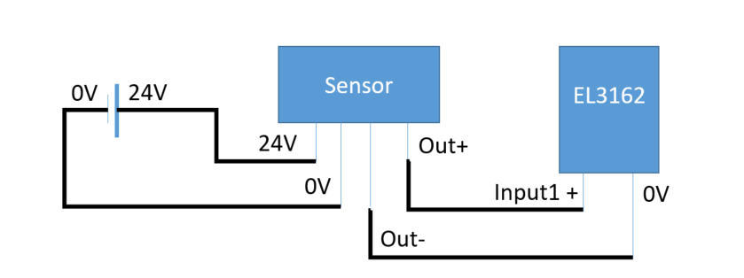
TwinCAT EL3xxx
四线制传感器选型推荐：
EL3011 EL3012 EL3014(12bit ，差分)
EL3111 EL3112 EL3114(16bit ，差分)
EL3742(16bit，差分，超采样)
EL3612(24bit，差分)
0…20 mA
EL3021 EL3022 EL3024(12bit ，差分)
EL3121 EL3122 EL3124(12bit ，差分)
EL3621-0020(24bit)
4…20 mA
EL3112-0011(16bit，差分)
-20…+20 mA
EL3101 EL3102 EL3104 EL3602 EL3702
+-10V

Slide 5
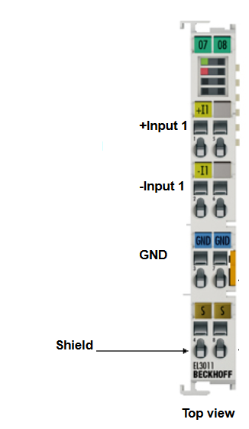
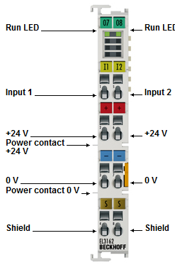


TwinCAT EL3xxx
四线制传感器接EL3011，EL3162
传感器
Out+
24V
0 V
传感器
Out+
24V
0 V
Out-
Out-
Sensor
EL3011
0V
24V
24V
Out
Input1 +
Input-

Slide 6
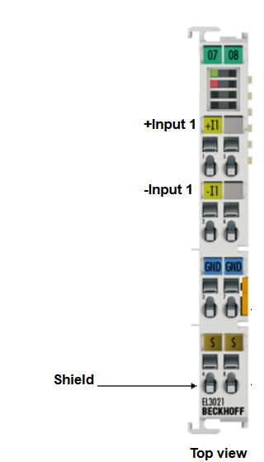
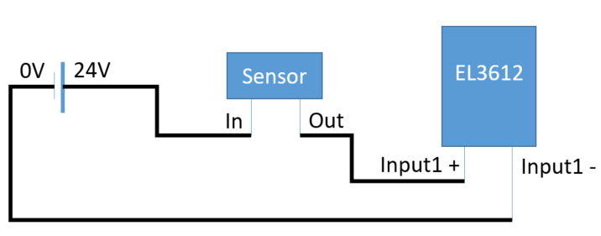
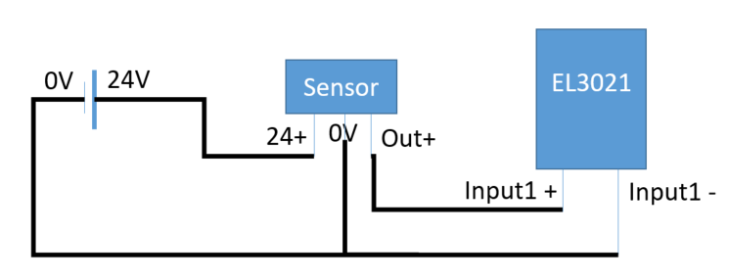
TwinCAT EL3xxx
若客户是两线制传感器，但已购买差分信号的模块
若客户是三线制传感器，但已购买差分信号的模块
24V
0 V
传感器
24V
0 V
传感器

Slide 7
传感器错配后的测试效果(仅参考，设备选型请选用合适的模块)
EL3612接2线制传感器
Not Recommend
But Work
EL3154接2线制传感器
GOOD
Sensor
EL3154
Sensor
EL3612
24V
Out
0V
24V
24V
Out
Input1 +
24V
Input1 +
GND
EL3162接4线制传感器
GOOD
EL3154接4线制传感器
Sensor
EL3162
Sensor
EL3154
0V
24V
0V
24V
24V
Out+
24V
Out+
Input1 +
0V
0V
Input1 +
24V
0V
Out-
Out-
Not Recommend
But Work

